Slide 1
パーセプトロン
（ニューラルネットワーク入門）
cf. https://wwws.kobe-c.ac.jp/~miura/stock/#ai

Slide 2



ニューロセルの基本構造(1) マカロック=ピッツ モデル
x₁～x_{n} ：入力（アナログ値もOK）
w₁～w_{n} ：重み
θ ：閾値
f ：活性化関数（ステップ関数）
$f\left(x\right)=\left\{\begin{aligned}0, (x<0) \\ 1, (x≧0)\end{aligned}\right.$
$z=f(u)\text{ （}u\text{：活性値}，z：出力（0 or 1）\text{）}$
$$u=\sum_{x=1}^{n}{w_{i}x_{i}}−θ$$
$$(=w_{1}x_{1}+⋯+w_{n}x_{n}−θ)$$
Notes:
w1x1 + … + wnxn ≧ θ のとき発火

Slide 3



ニューロセルの基本構造(2) 現代的なモデル
x₁～x_{n} ：入力（アナログ値もOK）
w₁～w_{n} ：重み
w₀ (=$−θ$) ：バイアス（$x_{0}=1$と考える）
f ：活性化関数 （シグモイド関数，ReLU等）
$z=f(u)\text{ （}u\text{：活性値}，z：出力（アナログ値もOK）\text{）}$
$$u=\sum_{x=0}^{n}{w_{i}x_{i}}$$
$$(=w_{0}+w_{1}x_{1}+⋯+w_{n}x_{n})$$
Notes:
w1x1 + … + wnxn ≧ θ のとき発火

Slide 4
活性化関数
恒等関数
シグモイド関数
ステップ関数
正規化線形関数 (ReRU)

Slide 5
活性化関数
恒等関数 → 線形近似式
多層化が無意味
ステップ関数 → 線形判別式
シグモイド関数：可微分
正規化線形関数 (ReRU)：片側可微分
他（さまざまに工夫されている）

Slide 6




ニューロセルの例 （マカロック=ピッツ モデル で考える）
x₁～x_{n} ：入力
w₁～w_{n} ：重み
θ ：閾値
f ：活性化関数（ステップ関数）
$z=f(u)$
$$u=\sum_{x=1}^{n}{w_{i}x_{i}}−θ$$
$$(=w_{1}x_{1}+⋯+w_{n}x_{n}−θ)$$
活性値（$x_{i}$の一次式）
$f$と組み合わせることで， 線形判別式として機能する
Notes:
w1x1 + … + wnxn ≧ θ のとき発火

Slide 7

ニューロセルの例（2入力の場合(1)）
$$w_{1}=w_{2}=1$$
$$θ=\frac{3}{2}$$
の場合，
$x_{1}+x_{2}−\frac{3}{2}<0$ のとき $z=0$
$x_{1}+x_{2}−\frac{3}{2}≧0$ のとき $z=1$
x
1
1
Σ
3
f
z
2
1
x
2

Slide 8
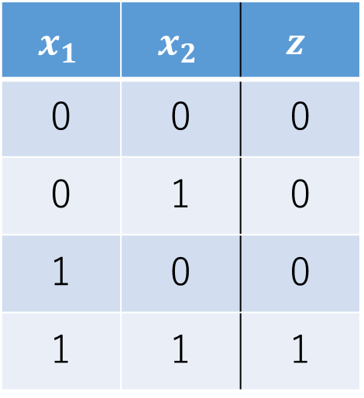
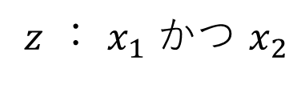
ニューロセルの例（2入力の場合(1)）
$$w_{1}=w_{2}=1$$
$$θ=\frac{3}{2}$$
の場合，
$x_{1}+x_{2}−\frac{3}{2}<0$ のとき $z=0$
$x_{1}+x_{2}−\frac{3}{2}≧0$ のとき $z=1$
$$x_{1}$$ | $$x_{2}$$ | $$z$$
0 | 0 | 0
0 | 1 | 0
1 | 0 | 0
1 | 1 | 1
$z$ ： $x_{1}$ かつ $x_{2}$

Slide 9










ニューロセルの例（2入力の場合(1)）
$$x_{2}$$
直線$x_{1}+x_{2}−\frac{3}{2}=0$
$\left(x_{2}=−x_{1}+\frac{3}{2}\right)$
$$x_{1}$$ | $$x_{2}$$ | $$z$$
0 | 0 | 0
0 | 1 | 0
1 | 0 | 0
1 | 1 | 1
$$\frac{3}{2}$$
$$1$$
$$z=1$$
$$z=0$$
$$x_{1}$$
$$O$$
$$1$$
$$\frac{3}{2}$$
$z$ ： $x_{1}$ かつ $x_{2}$
重み($w_{i}$)と閾値($θ$)によって境界の直線が定まる

Slide 10
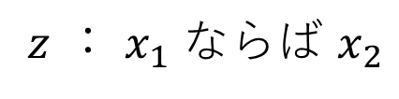
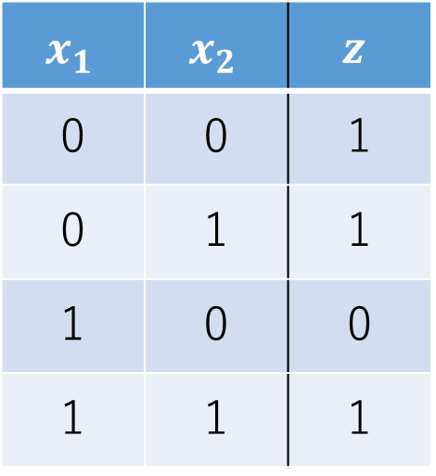

ニューロセルの例（2入力の場合(2)）
$$x_{1}$$ | $$x_{2}$$ | $$z$$
0 | 0 | 1
0 | 1 | 1
1 | 0 | 0
1 | 1 | 1
x
1
w
1
Σ
θ
f
z
w
2
x
2
$z$ ： $x_{1}$ ならば $x_{2}$
適切な $w_{1}$，$w_{2}$，$θ$ の値を考えてみよう

Slide 11

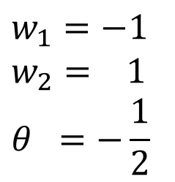
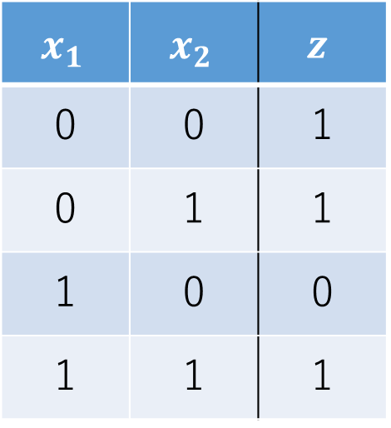



ニューロセルの例（2入力の場合(2)）
$$x_{2}$$
直線${−x}_{1}+x_{2}+\frac{1}{2}=0$
$\left(x_{2}=x_{1}−\frac{1}{2}\right)$
$$x_{1}$$ | $$x_{2}$$ | $$z$$
0 | 0 | 1
0 | 1 | 1
1 | 0 | 0
1 | 1 | 1
$$w_{1}=−1$$
$$w_{2}= 1$$
$$θ =−\frac{1}{2}$$
$$1$$
$$z=1$$
$$z=0$$
$$x_{1}$$
$$O$$
$$1$$
$z$ ： $x_{1}$ ならば $x_{2}$
適切な $w_{1}$，$w_{2}$，$θ$ の値を考えてみよう

Slide 12
ニューロセルの例（2入力の場合(2)）
$$x_{1}$$ | $$x_{2}$$ | $$z$$
0 | 0 | 1
0 | 1 | 1
1 | 0 | 0
1 | 1 | 1
x
1
$$w_{1}=−1$$
$$w_{2}= 1$$
$$θ =−\frac{1}{2}$$
1
Σ
1
f
z
2
1
x
2
$z$ ： $x_{1}$ ならば $x_{2}$
適切な $w_{1}$，$w_{2}$，$θ$ の値を考えてみよう

Slide 13

ニューロセルの例（3入力の場合(1)）
$$w_{1}=w_{2}=w_{3}=1$$
$$θ=\frac{5}{2}$$
の場合，
$x_{1}+x_{2}+x_{3}−\frac{5}{2}<0$ → $z=0$
$x_{1}+x_{2}+x_{3}−\frac{5}{2}≧0$ → $z=1$
x
1
1
Σ
5
f
x
1
z
2
2
1
x
3

Slide 14
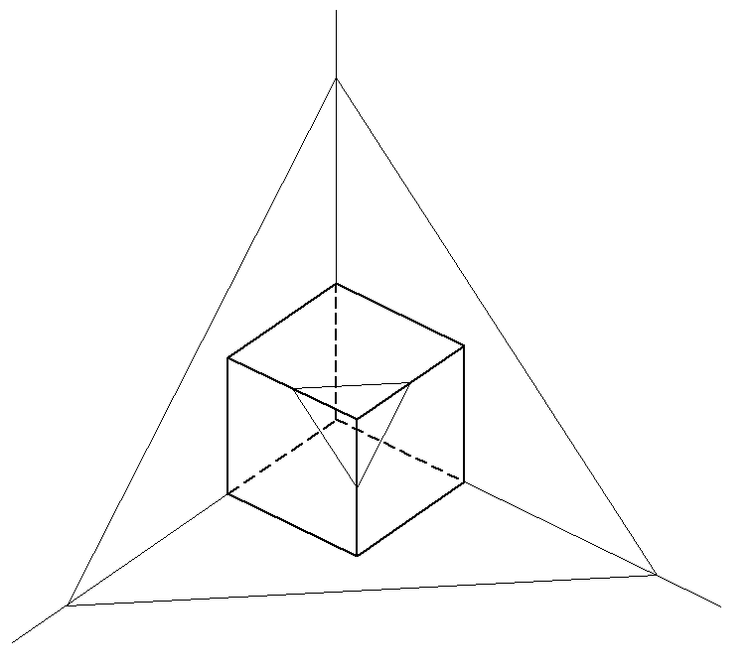





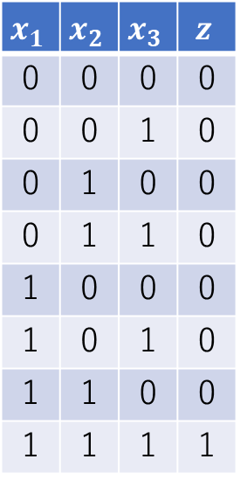







ニューロセルの例（3入力の場合(1)）
$$x_{1}$$ | $$x_{2}$$ | $$x_{3}$$ | $$z$$
0 | 0 | 0 | 0
0 | 0 | 1 | 0
0 | 1 | 0 | 0
0 | 1 | 1 | 0
1 | 0 | 0 | 0
1 | 0 | 1 | 0
1 | 1 | 0 | 0
1 | 1 | 1 | 1
$$x_{3}$$
平面$x_{1}+x_{2}+x_{3}=\frac{5}{2}$
$$\frac{5}{2}$$
$$w_{1}=w_{2}=w_{3}=1$$
$$θ=\frac{5}{2}$$
の場合，
$x_{1}+x_{2}+x_{3}−\frac{5}{2}<0$ → $z=0$
$x_{1}+x_{2}+x_{3}−\frac{5}{2}≧0$ → $z=1$
$$1$$
$$O$$
$$1$$
$$1$$
$$\frac{5}{2}$$
$$x_{2}$$
$$\frac{5}{2}$$
$$x_{1}$$

Slide 15
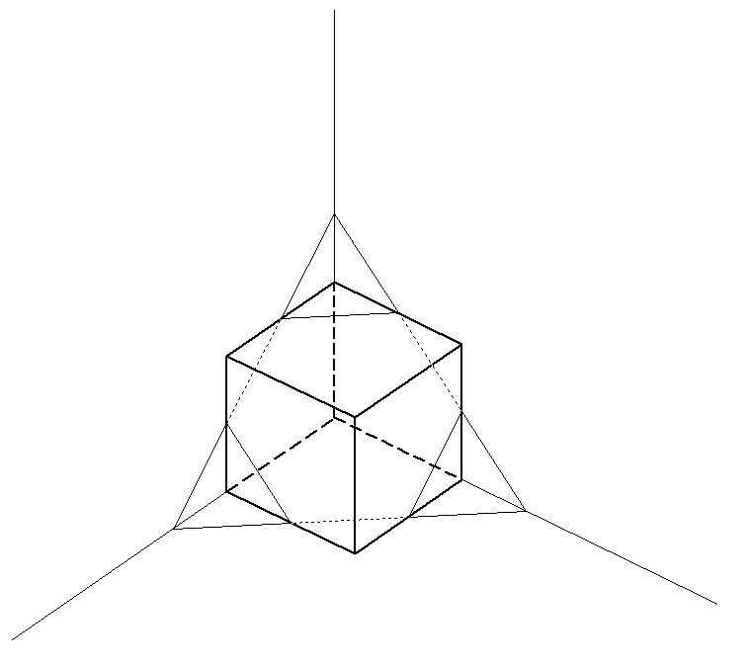





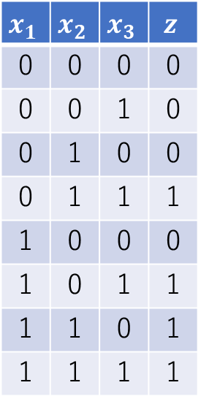







ニューロセルの例（3入力の場合(2)）
$$x_{1}$$ | $$x_{2}$$ | $$x_{3}$$ | $$z$$
0 | 0 | 0 | 0
0 | 0 | 1 | 0
0 | 1 | 0 | 0
0 | 1 | 1 | 1
1 | 0 | 0 | 0
1 | 0 | 1 | 1
1 | 1 | 0 | 1
1 | 1 | 1 | 1
$$x_{3}$$
$$w_{1}=w_{2}=w_{3}=1$$
$$θ=\frac{3}{2}$$
の場合，
$x_{1}+x_{2}+x_{3}−\frac{3}{2}<0$ → $z=0$
$x_{1}+x_{2}+x_{3}−\frac{3}{2}≧0$ → $z=1$
平面$x_{1}+x_{2}+x_{3}=\frac{3}{2}$
$$\frac{3}{2}$$
$$1$$
$$O$$
$$1$$
$$1$$
$$\frac{3}{2}$$
$$\frac{3}{2}$$
$$x_{2}$$
$$x_{1}$$
重み($w_{i}$)と閾値($θ$)を変えれば境界の平面が変化する

Slide 16
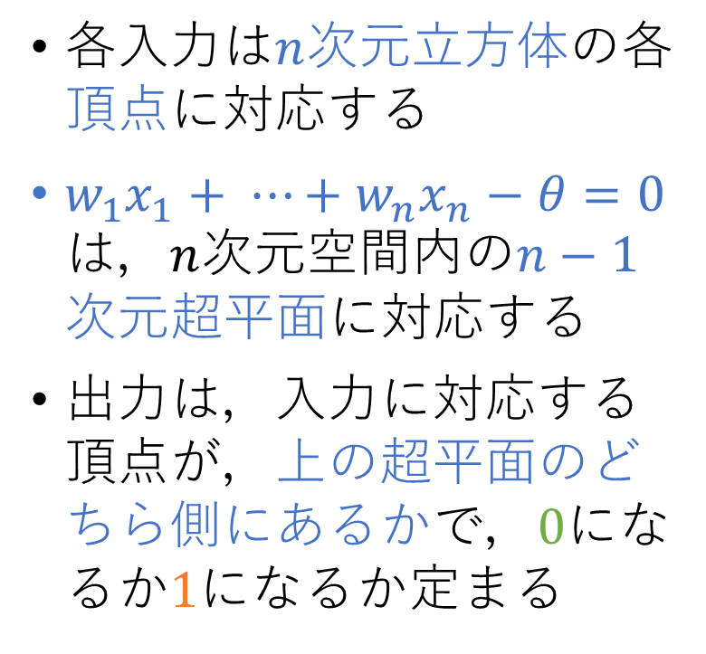
n入力に一般化して考えると……
各入力は$n$次元立方体の各頂点に対応する
$w_{1}x_{1}+ ⋯+w_{n}x_{n}−θ=0$は，$n$次元空間内の$n−1 次元$超平面に対応する
出力は，入力に対応する頂点が，上の超平面のどちら側にあるかで，$0$になるか$1$になるか定まる
x
1
w
1
Σ
θ
f
z
w
n
x
n

Slide 17

n入力1出力単層ネットワーク
単一のセルと等価 = 重みと入力の内積 → 活性化関数
$$z_{1}=f\left(\left(w_{10} w_{11}⋯w_{1n}\right)\left(\begin{aligned}1 \\ x_{1} \\ ⋮ \\ x_{n}\end{aligned}\right)\right)$$

Slide 18

n入力m出力単層ネットワーク
1出力のものをm個並列に並べる = 重み行列と入力の積 → 活性化関数
$$z_{1}=f\left(\left(w_{10} w_{11}⋯w_{1n}\right)\left(\begin{aligned}1 \\ x_{1} \\ ⋮ \\ x_{n}\end{aligned}\right)\right)$$
$$z_{2}=f\left(\left(w_{20} w_{21}⋯w_{2n}\right)\left(\begin{aligned}1 \\ x_{1} \\ ⋮ \\ x_{n}\end{aligned}\right)\right)$$

Slide 19

n入力m出力単層ネットワーク
1出力のものをm個並列に並べる = 重み行列と入力の積 → 活性化関数
$$z_{1}=f\left(\left(w_{10} w_{11}⋯w_{1n}\right)\left(\begin{aligned}1 \\ x_{1} \\ ⋮ \\ x_{n}\end{aligned}\right)\right)$$
$$z_{2}=f\left(\left(w_{20} w_{21}⋯w_{2n}\right)\left(\begin{aligned}1 \\ x_{1} \\ ⋮ \\ x_{n}\end{aligned}\right)\right)$$
…

Slide 20


n入力m出力単層ネットワーク
1出力のものをm個並列に並べる = 重み行列と入力の積 → 活性化関数
$$1$$
$$\begin{matrix}1 & \begin{matrix} 0 & … & 0\end{matrix}\end{matrix}$$

Slide 21





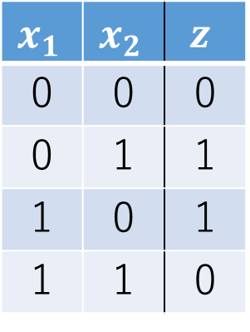




単層ネットワークの限界 （線形分離問題）
$$x_{1}$$ | $$x_{2}$$ | $$z$$
0 | 0 | 0
0 | 1 | 1
1 | 0 | 1
1 | 1 | 0
排他的 論理和 (EXOR)
0になるべき入力と1になるべき入力を直線（超平面）で分けられない場合，単層のネットワークでは実現できない
↓
2層以上なら可能になる
多層になればなるほど， 複雑な出力が生成できる
$$x_{2}$$
$$z=1$$
$$1$$
$$z=0$$
直線で0,1を 分離できない！
$$z=1$$
$$x_{1}$$
$$O$$
$$z=0$$
$$1$$

Slide 22
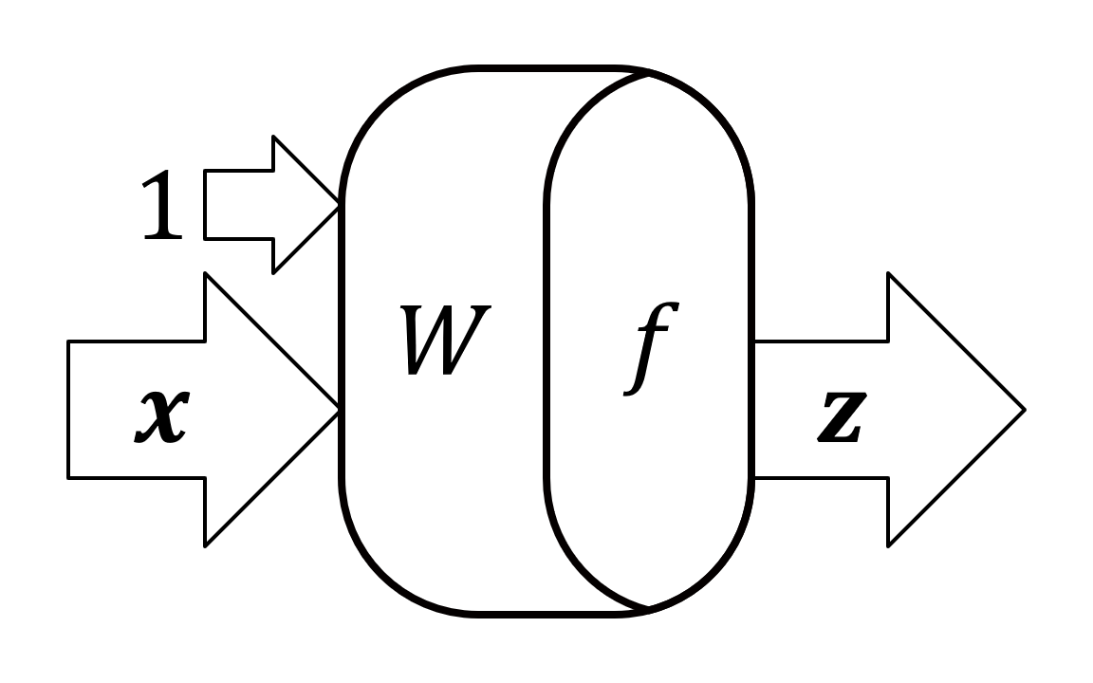






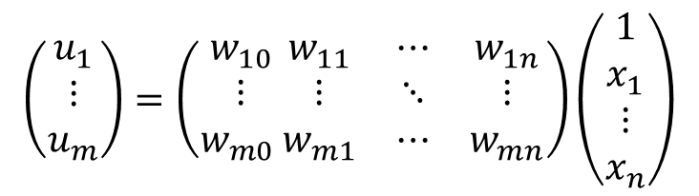
n入力m出力単層ネットワーク
$$\left(\begin{matrix}u_{1} \\ ⋮ \\ u_{m}\end{matrix}\right)=\left(\begin{matrix}w_{10} \\ ⋮ \\ w_{m0} \end{matrix}\begin{matrix}w_{11} & ⋯ & w_{1n} \\ ⋮ & ⋱ & ⋮ \\ w_{m1} & ⋯ & w_{mn}\end{matrix}\right)\left(\begin{matrix}1 \\ x_{1} \\ ⋮ \\ x_{n}\end{matrix}\right)$$
$$u=\left(\begin{matrix}w_{∗0} & W^{′}\end{matrix}\right)\left(\begin{matrix}1 \\ x\end{matrix}\right)$$
$$x$$
$$z$$
$$u=W\left(\begin{matrix}1 \\ x\end{matrix}\right)$$
$$z=f\left(u\right)$$
$$W$$

Slide 23
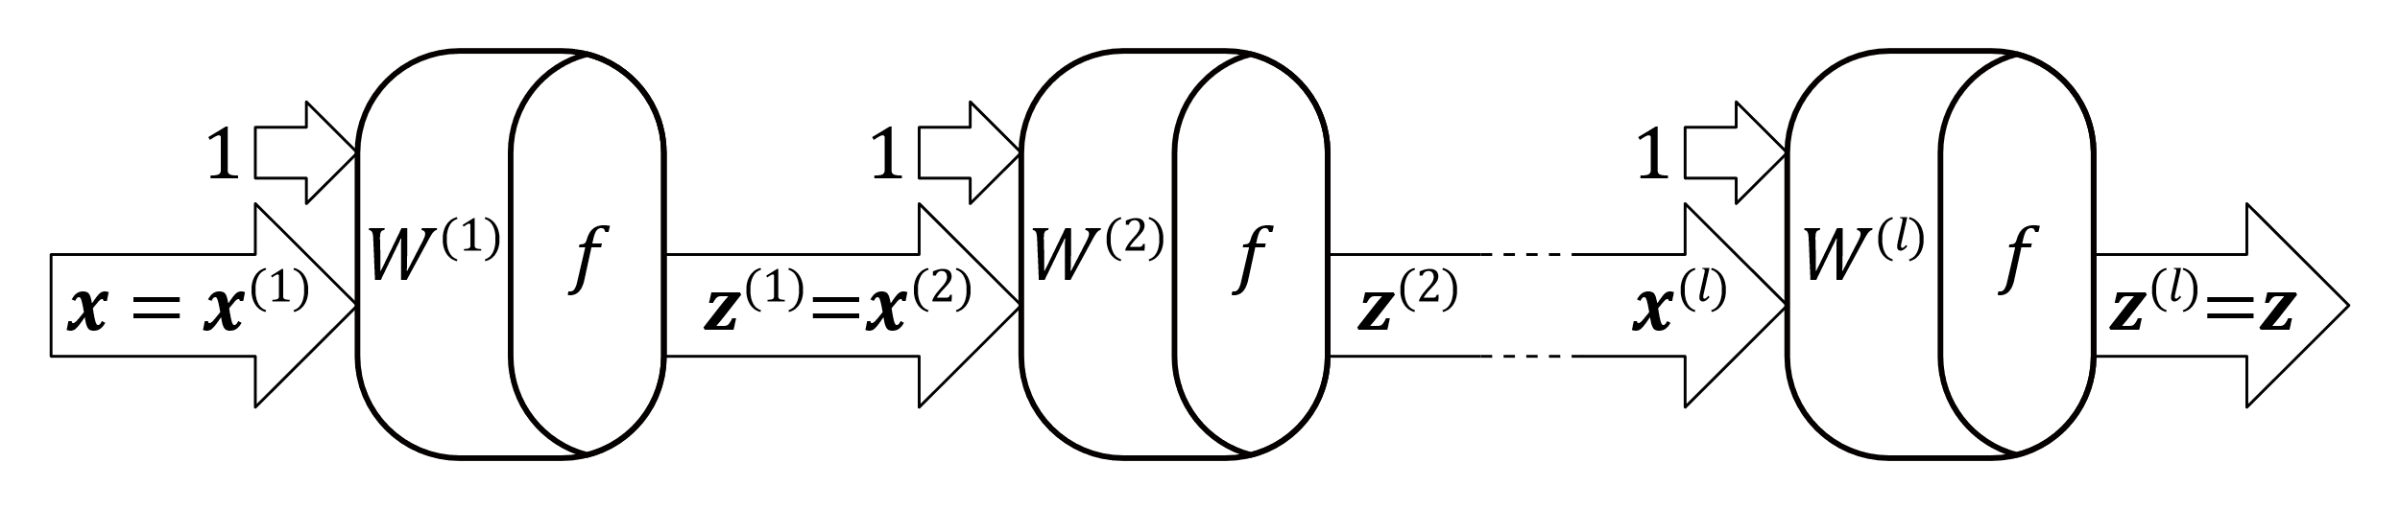
フィードフォワードネットワーク (FNN)
単層ネットワークを複数直列に並べる
入力(層?)
中間層
出力層

Slide 24
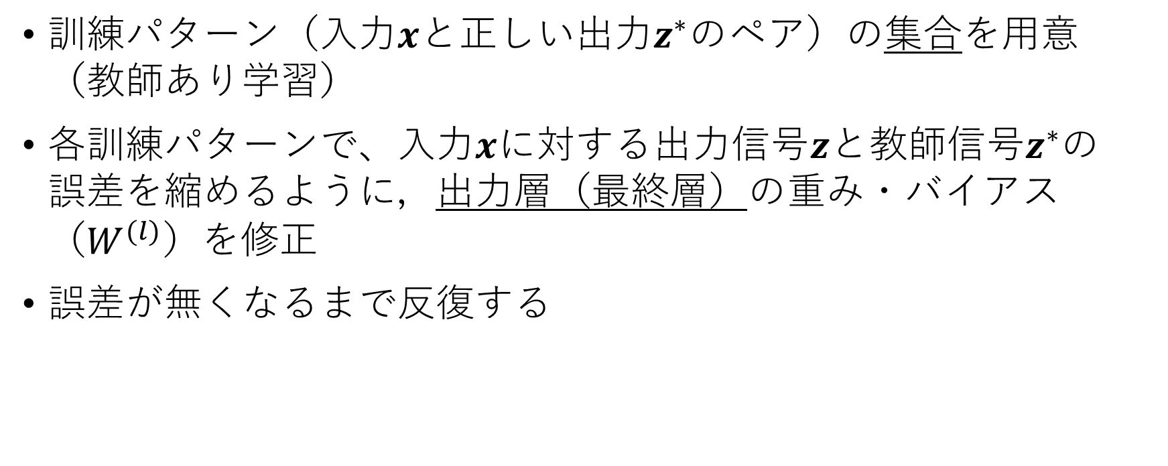
パーセプトロン（＝f がステップ関数のFNN） の学習
訓練パターン（入力$x$と正しい出力$z^{∗}$のペア）の集合を用意 （教師あり学習）
各訓練パターンで、入力$x$に対する出力信号$z$と教師信号$z^{∗}$の 誤差を縮めるように，出力層（最終層）の重み・バイアス（$W^{(l)}$）を修正
誤差が無くなるまで反復する

Slide 25
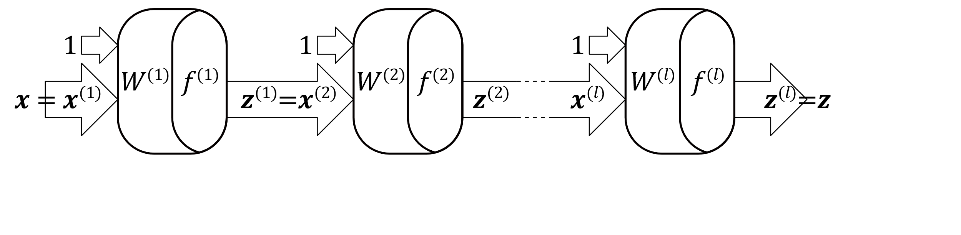


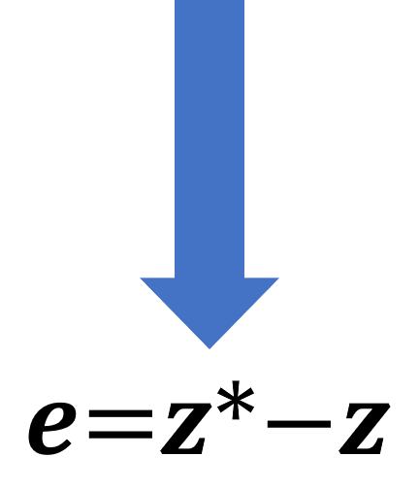




パーセプトロン（＝f がステップ関数のFNN） の学習
訓練パターン$\left(x,z^{∗}\right)$の入力信号$x$に対する出力信号$z$と 教師信号$z^{∗}$の誤差$e$を小さくするように， 出力層の$W^{\left(k\right)}$（重みとバイアス）を調整する．
$W^{\left(2\right)}$～$W^{\left(l−1\right)}$は修正できない
誤差を減少させるように$W^{\left(l\right)}$を修正

Slide 26
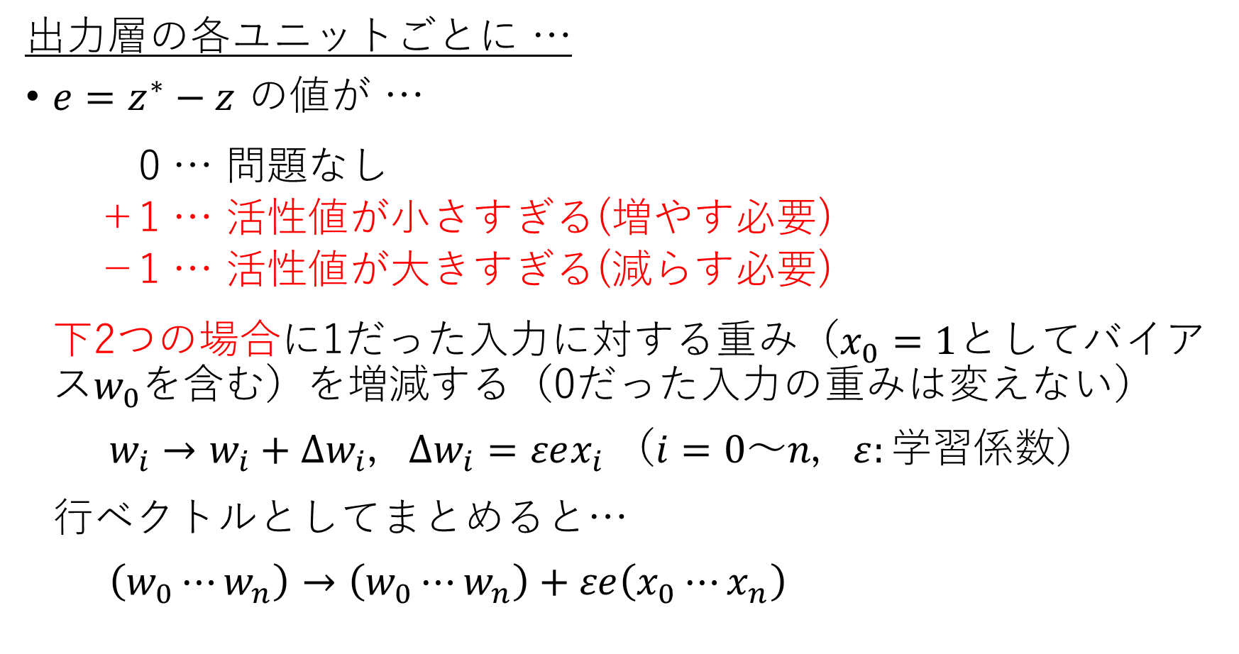
出力層の各ユニットごとに …
$e=z^{∗}−z$ の値が …
0 … 問題なし
＋1 … 活性値が小さすぎる(増やす必要)
－1 … 活性値が大きすぎる(減らす必要)
下2つの場合に1だった入力に対する重み（$x_{0}=1$としてバイアス$w_{0}$を含む）を増減する（0だった入力の重みは変えない）
$$w_{i}→w_{i}+Δw_{i}，Δw_{i}=εex_{i} （i=0～n，ε:学習係数）$$
行ベクトルとしてまとめると…
$$\left(w_{0}⋯w_{n}\right)→\left(w_{0}⋯w_{n}\right)+εe\left(x_{0}⋯x_{n}\right)$$

Slide 27
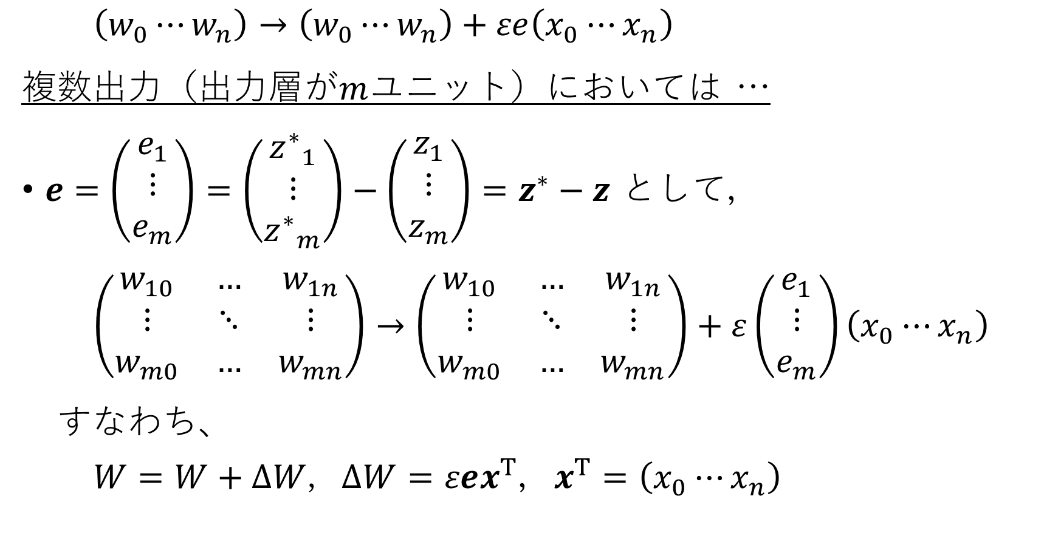
$$\left(w_{0}⋯w_{n}\right)→\left(w_{0}⋯w_{n}\right)+εe\left(x_{0}⋯x_{n}\right)$$
複数出力（出力層が$m$ユニット）においては …
$e=\left(\begin{matrix}e_{1} \\ ⋮ \\ e_{m}\end{matrix}\right)=\left(\begin{matrix}{z^{∗}}_{1} \\ ⋮ \\ {z^{∗}}_{m}\end{matrix}\right)−\left(\begin{matrix}z_{1} \\ ⋮ \\ z_{m}\end{matrix}\right)=z^{∗}−z$ として，
$$\left(\begin{matrix}w_{10} & … & w_{1n} \\ ⋮ & ⋱ & ⋮ \\ w_{m0} & … & w_{mn}\end{matrix}\right)→\left(\begin{matrix}w_{10} & … & w_{1n} \\ ⋮ & ⋱ & ⋮ \\ w_{m0} & … & w_{mn}\end{matrix}\right)+ε\left(\begin{matrix}e_{1} \\ ⋮ \\ e_{m}\end{matrix}\right)\left(x_{0}⋯x_{n}\right)$$
すなわち、
$$W=W+ΔW，ΔW=εex^{T}，x^{T}=\left(x_{0}⋯x_{n}\right)$$

Slide 28
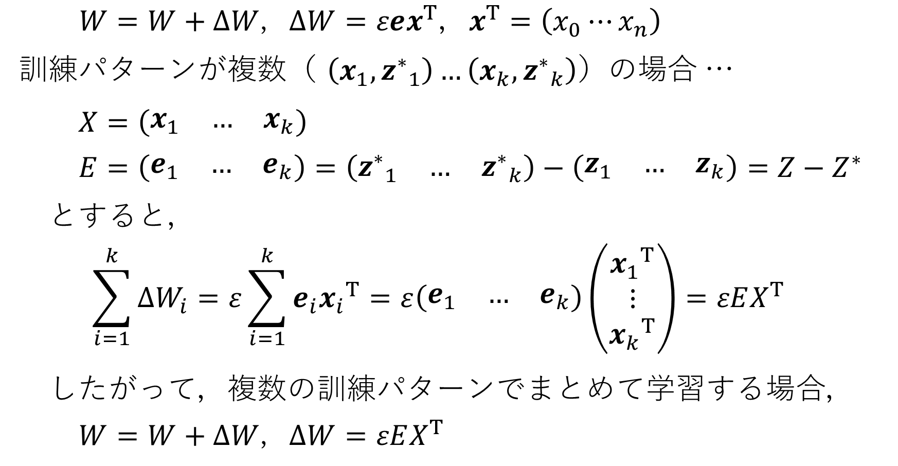
$$W=W+ΔW，ΔW=εex^{T}，x^{T}=\left(x_{0}⋯x_{n}\right)$$
訓練パターンが複数（ $\left(x_{1}, {z^{∗}}_{1}\right)…\left(x_{k}, {z^{∗}}_{k}\right)$）の場合 …
$X=\left(\begin{matrix}x_{1} & … & x_{k}\end{matrix}\right)$
$$E=\left(\begin{matrix}e_{1} & … & e_{k}\end{matrix}\right)=\left(\begin{matrix}{z^{∗}}_{1} & … & {z^{∗}}_{k}\end{matrix}\right)−\left(\begin{matrix}z_{1} & … & z_{k}\end{matrix}\right)=Z−Z^{∗}$$
とすると，
$$\sum_{i=1}^{k}{{ΔW}_{i}}=ε\sum_{i=1}^{k}{e_{i}{x_{i}}^{T}}=ε\left(\begin{matrix}e_{1} & … & e_{k}\end{matrix}\right)\left(\begin{matrix}{x_{1}}^{T} \\ ⋮ \\ {x_{k}}^{T}\end{matrix}\right)=εEX^{T}$$
したがって，複数の訓練パターンでまとめて学習する場合，
$$W=W+ΔW，ΔW=εEX^{T}$$

